Slide 1
EXRYS

Slide 2
Integrantes
ALYSSON CESAR CRE SILVA
JHONATAN FELIPE DE ALMEIDA
PABLO SIMÕES COSTA
VINÍCIUS ARAÚJO FREITAS

Slide 3
Projeto de Jogo
Plataforma
2D
Ação/Aventura

Slide 4
Referências
Final Space
As crônicas de Gênesis

Slide 5
História
Uma invasão alienígena acontece e cabe aos protagonistas defender o planeta e destruir a nave dos invasores.

Slide 6

Jogabilidade e mecânicas
Pula
Movimentação:
Ações: Q=Ataque, W=Defende
Esquerda
Agacha
Direita

Slide 7




Personagens
Elise Halford – Protagonista
Tropas “Garath”
Elise Halford
Tropas “Garath”

Slide 8

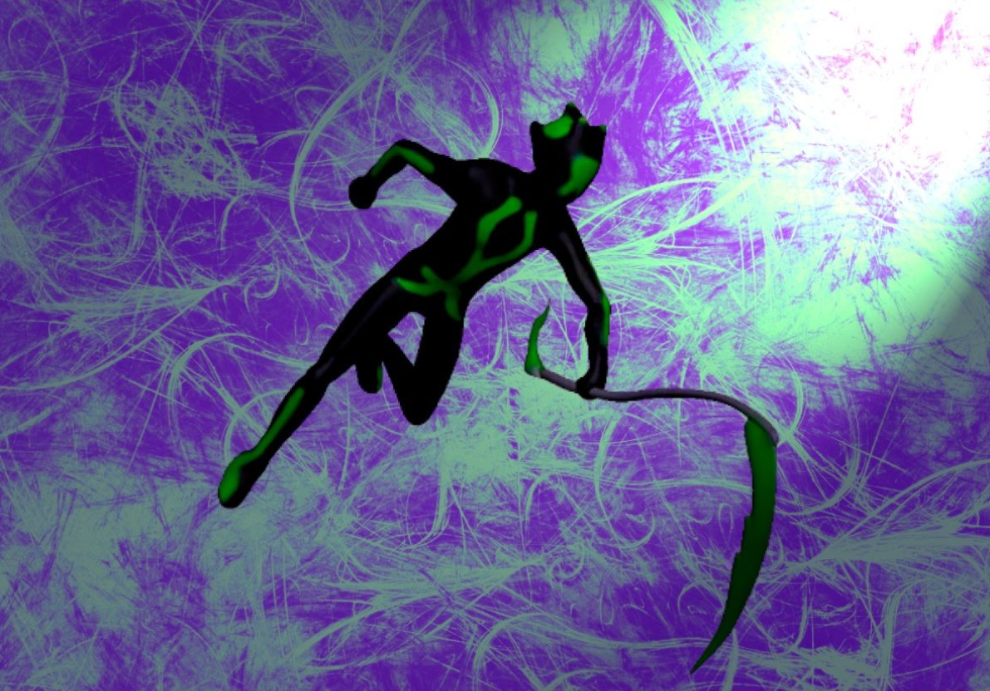
Arte
Concept Art – Elise Halford
Concept Art – Kirk Miles

Slide 9
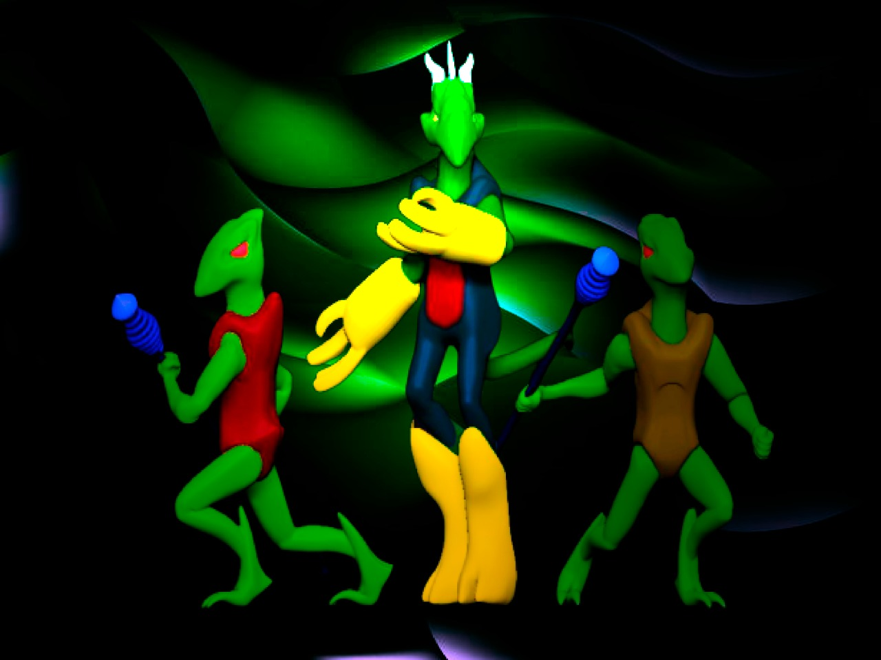
Arte
Concept Art - Tropas “Garath”

Slide 10
Obrigado a todos pela atenção

